Slide 1
1、核酸的功能、分类及分布
2、核酸的组成元素、基本单位
3、图示一分子（脱氧）核糖核苷酸的组成
4、
DNA与RNA在化学组成上的区别
5、DNA与RNA初步水解和彻底水解的产物

Slide 2
为什么DNA（或RNA）分子具有多样性？
提示：从蛋白质的多样性得到启发
脱氧核苷酸：4种
DNA：
无数种
脱氧核苷酸数量大，其排列顺序极其多样化，储存的信息量非常大。
遗传信息蕴藏在核苷酸的排列顺序中。

Slide 3
生物的遗传物质---核酸
真核生物
细胞生物
遗传物质是DNA
原核生物
（含两种核酸）
DNA病毒
非细胞生物
遗传物质是RNA，如HIV、SARS病毒、禽流感病毒
RNA病毒
（只含一种核酸）
RNA病毒
除病毒外，其它生物都含有两种核酸（同时含有DNA与RNA）。
除RNA病毒外，其它生物的遗传物质都是DNA。

Slide 4
第4节 细胞中的糖类和脂质

Slide 5
一、细胞中的糖类:
（一）组成元素：
C、H、O
糖类为什么又称“碳水化合物”？
H : O = 2 : 1
（二）种类：
单糖、
二糖、
多糖

Slide 6
不能水解的糖，可直接被细胞吸收。
六碳糖：葡萄糖（C₆H₁₂O₆）、果糖、半乳糖
（ 细胞生命活动主要能源物质，生命的燃料）
（1）
单糖
核糖 RNA组成成分
主要存在于细胞质中
五碳糖
脱氧核糖 DNA的组成成分
主要存在于细胞核中
注意：葡萄糖、脱氧核糖、核糖动植物细胞都有

Slide 7
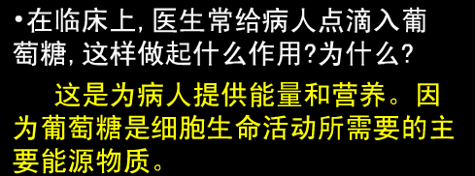
思考:
临床上,医生常给病人静脉输入葡萄糖液.这样做起什么作用?为什么?

Slide 8
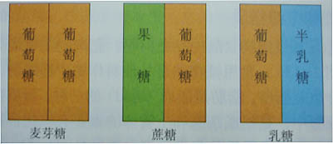
两分子单糖脱水缩合形成二糖，水解后形成两分子单糖。
（2）
二糖
植物：蔗糖、麦芽糖
动物：乳糖

Slide 9
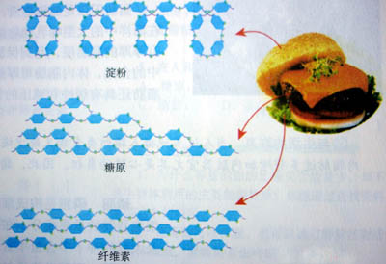
许多个葡萄糖分子连在一起形成多糖，
淀粉、纤维素和糖原的基本单位都是葡萄糖。

Slide 10
水解后生成许多单糖分子
淀粉：植物细胞重要贮能物质
纤维素：植物细胞壁的组成成分
多糖
植物：
动物：糖原（肝糖原、肌糖原） , 人和动物细胞重要贮能物质
生物体内的糖类绝大多数以多糖的形式存在.
思考：糖尿病人的饮食受到限制，米饭和馒头等主食需要定量摄取，为什么？P31

Slide 11
1、说出真核生物、原核生物及病毒的遗传物质.
2、细胞中的糖类主要有哪几类？说出葡萄糖、淀粉、
纤维素的作用

Slide 12
（三）单糖、二糖和多糖的转化关系:
二糖
多糖
脱水缩合
单糖
水解
(四)糖类的作用:
是细胞和生物体进行生命活动的主要能源物质：
构成细胞的组成成分： 如纤维素
细胞中重要的贮能物质： 淀粉、糖原

Slide 13
二、 细胞中的脂质
(一)元素组成：主要是C、H、O（有的含N 、 P）
思考:氧化同等质量的糖类和脂肪,脂肪氧化释放能量多.为什么?
脂质分子中氧的含量少于糖类，而氢的含量多。
(二)种类及作用:
常见的脂质有脂肪、磷脂、固醇等

Slide 14
1、脂肪（C、H、O）
脂肪的作用：
①储存能量
②很好的绝热体,具有保温的作用
③ 具有缓冲和减压的作用，保护内脏器官。
资料: 1g脂肪在体内储存所占体积是1g糖原的1/5，但1g脂舫氧化分解释放的能量约39KJ，而1g糖原氧化分解释放的能量约17KJ。
苏丹Ⅲ 橘黄色
脂肪的检测:
脂肪 ＋
苏丹Ⅳ 红色

Slide 15
2、磷脂（C、H、0、N、P）：
是构成细胞膜和多种细胞器膜的重要成分。
3、固醇：包括胆固醇、性激素和维生素D等
（1） 胆固醇：是构成动物细胞膜的重要成分，参与血液中脂质的运输
（2） 性激素：促进生殖器官的发育以及生殖细胞的形成。
（3）维生素D：促进小肠对钙和磷的吸收。

Slide 16
第5节 细胞中的无机物

Slide 17

1.说出水在细胞中的存在形式和作用。
2.说出无机盐在细胞中的存在形式和主要作用。
3.了解元素和化合物与生命系统的关系。

Slide 18

生命活动离不开水
细胞中各种化合物所占比例
化合物 | 水 | 无机盐 | 蛋白质 | 脂质 | 糖类 | 核酸
所占比例% | 85～90 | 1～1.5 | 7～10 | 1～2 | 1～1.5

Slide 19
一、 水的存在形式及生理功能
形式 | 定义 | 含量 | 功能
结合水 | 细胞中与 其他物质 结合的水
自由水 | 细胞中游离态的水，可以自由流动
是细胞的组成成分
约4.5%
1.是细胞内的良好溶剂
2.参与细胞内的生化反应
3.为细胞提供液体环境
4.运输养料和代谢废物
95%以上

Slide 20

【思考】
（1）心脏和血液的含水量很接近，为何心脏呈坚韧的形态而血液却呈流动的液态？
血液中的水主要以自由水的形式存在;心脏中的水主要以结合水的形式存在。
（2）农民晒干种子与炒干种子主要失去的是什么形式的水？
自由水 结合水

Slide 21
（3）比较新鲜种子和干种子谁的新陈代谢相对旺盛？
（4）同体积的水和同体积的果汁放入冰箱中谁最先结冰？
（5）根据问题（4），自由水多还是结合水多，生物体的抗旱、抗寒能力强？
一般而言，代谢越旺盛，自由水含量越高。新鲜种子旺盛。
水最先结冰。
结合水含量较高，抗性相对较强。

Slide 22
【总结】
生命活动旺盛
新陈代谢加快
结合水
自由水
生命活动缓慢
新陈代谢降低

Slide 23
二、细胞中的无机盐
1.存在形式：
大多数以离子的形式存在
阳离子：Na⁺、K⁺、 Ca²⁺、Mg²⁺、Fe²⁺、Fe³⁺等。
阴离子：Cl⁻、SO₄²⁻、PO₄³⁻、HCO₃⁻等。
2.含量：很少，仅占细胞鲜重的1％～1.5％

Slide 24
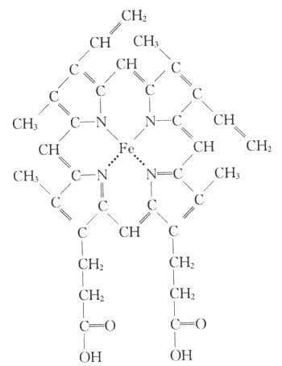
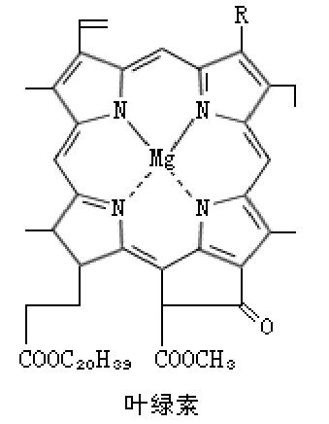
3.功能：
（1）构成细胞某些复杂化合物的重要组成成分
血红蛋白

Slide 25
（2）维持细胞和生物体的生命活动
（3）维持细胞和生物体的酸碱平衡和渗透压

Slide 26

三、组成细胞的元素和化合物
1.构成细胞中主要化合物的基础是C、H、O、N等化学元素
2.生物大分子（糖类、脂质、蛋白质、核酸）以碳链为基本骨架，它们是构成细胞的基本框架，其中糖类是主要的能源物质，脂肪是主要储能物质，蛋白质是生命活动的主要承担者，核酸作为遗传物质。
这些化合物必须有机地组织起来，构成细胞这种最基本的结构形式，才能表现生命现象！

Slide 27
思考：糖类都是能源物质吗？
(1)糖类是生物体进行生命活动利用的主要能源物质
(2)淀粉是植物细胞的重要储能物质；
(3)糖原是动物细胞的重要储能物质;
(4)葡萄糖是“生命的燃料”
(5)纤维素是构成植物细胞壁的主要成分

